Slide 1
Windenergieanlagen (WEA‘en) im Kreis Warendorf
Jahr | Bearbeitungsstand | Anzahl
2020 | Neugenehmigungen | 6 WEA’en in 3 Verfahren
2021 | Neugenehmigungen | 5 WEA‘en in 3 Verfahren
 | Änderungsgenehmigungen 2021(Typenwechsel, Leistungserhöhung etc.) | 4 WEA’en in 2 Verfahren
2022 | Neugenehmigungen bisher | 6 WEA’en in 3 Verfahren
 | Änderungsgenehmigungen bisher 2022 (Typenwechsel, Leistungserhöhung etc.) | 4 WEA’en in 3 Verfahren
aktuell | Bescheide in Erstellung | 4 WEA’en in 2 Verfahren
 | im Verfahren | 26 WEA‘en in 10 Verfahren
 | in Vollständigkeitsprüfung | 17 WEA’en in 8 Verfahren

Slide 2
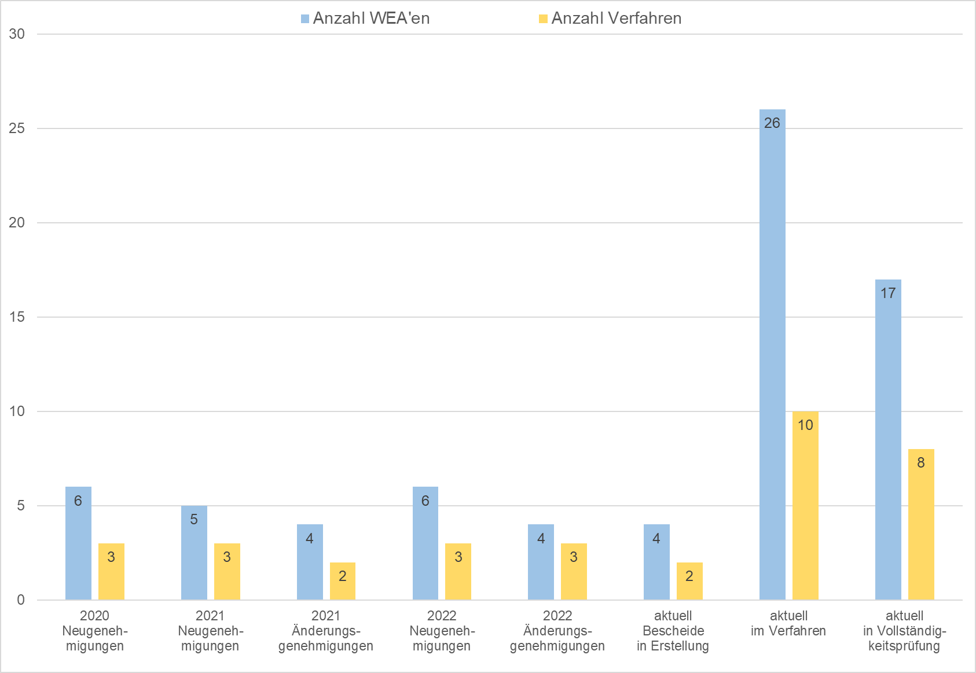
Windenergieanlagen (WEA‘en) im Kreis Warendorf

